Slide 1

▶
YouTube
急上昇ランキング
TOP 5
2026年11月10日
ずんだもんと一緒に見ていくのだ！

Slide 2

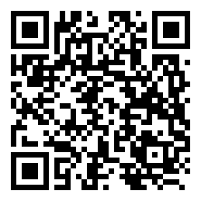
#5
映画『ghost／夜の果て』本予告｜2027年2月11日(木・祝)全国公開
📺 バンダイナムコフィルムワークス チャンネル
👁 7万回 👍 1,315
▲ QRコードで視聴

Slide 3
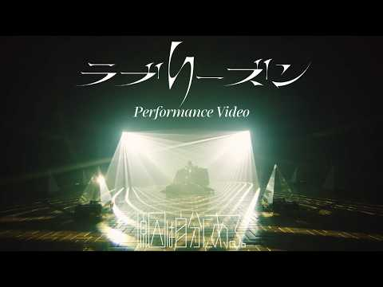
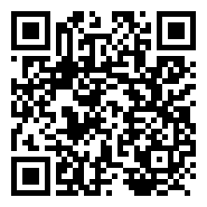
#4
#原因は自分にある。「ラブリーズン」Performance Video
📺 原因は自分にある。Official
👁 23万回 👍 2万
▲ QRコードで視聴

Slide 4

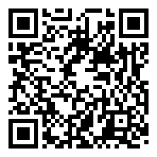
#3
【ガチ中のガチ】チーム対抗ガチかくれんぼ！！【マイクラ】
📺 ドズル社
👁 37万回 👍 9,031
▲ QRコードで視聴

Slide 5

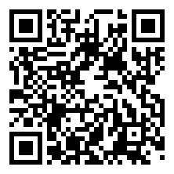
#2
TOMORROW X TOGETHER WORLD TOUR 'STEAL TH…
📺 HYBE LABELS
👁 20万回 👍 2万
▲ QRコードで視聴

Slide 6
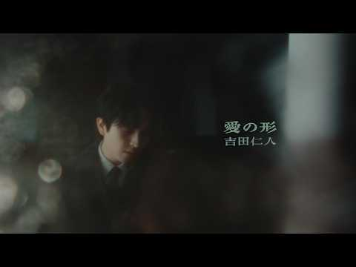
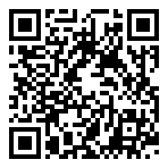
🏆 NO.1 🏆
吉田仁人 - 愛の形(Official Music Video)
📺 M!LK
👁 56万回 👍 3万
▲ QRコードで視聴

Slide 7
以上！
YouTube急上昇
TOP5でした！
チャンネル登録・
いいね！よろしくなのだ🌿
また明日もお楽しみに！

